Slide 1

ULUDAĞ ÜNİVERSİTESİ
BİRİM BÜTÇE HAZIRLIK REHBERİ
STRATEJİ GELİŞTİRME DAİRE BAŞKANLIĞI
BÜTÇE VE PERFORMANS PROGRAMI ŞUBE MÜDÜRLÜĞÜ

Slide 2
BİRİM BÜTÇESİ HAZIRLANIRKEN DİKKAT
EDİLMESİ GEREKEN TEMEL HUSUSLAR
Uygulanmakta olan bütçe sistemi, Performans Esaslı Bütçeleme
Sisteminin de alt yapısını oluşturacağından, bütçe teklifleri ilgili birim yöneticilerinin sorumluluğunda hazırlanacak ve talep edilen ödeneklerle ulaşılması düşünülen hedefler arasında sürekli bir uyum aranacaktır.
Döner sermaye gelirleri ile bütçe kaynakları birlikte kullanılarak
yürütülen hizmetlerde ,döner sermaye aracılığıyla karşılanabilecek ihtiyaçlar için bütçeden ödenek talebinde bulunulmayacaktır.

Slide 3
Birimler hazırlamış oldukları Stratejik Planlarındaki, maliyetlendirme
yapılabilecek olan her bir performans hedefi için performans
göstergelerine ve önceki yıllar harcamalarına dayanarak, Performans Bütçe Maliyetlendirme çalışması yapacaklardır.
Yapılacak olan çalışmanın etkin ve gerçekçi olabilmesi amacıyla birim yöneticilerinin süreçte aktif rol alması önem arz etmektedir.
Bütçe Hazırlık Sürecinin yaz dönemine denk gelmesinden dolayı süreçte
yer alacak personelin izin kullanımlarında Bütçe Hazırlık Dönemini de göz önünde bulundurmaları önem arz etmektedir.
Bütçe çalışmalarının etkin ve planlı bir şekilde yürütülebilmesi için
birimlerin randevu saatlerinde Strateji Geliştirme Daire Başkanlığında bulunmaları gerekmektedir.

Slide 4
BİRİMLERİN DOLDURMASI GEREKEN FORMLAR:
Bu bölümde birimlerin doldurması gereken formlar, izlenmesi gereken adımlar ve formları doldururken dikkat edilmesi gereken hususlar belirtilmiştir.
UYGULANACAK ADIMLAR:
E-BÜTÇE
Üniversiteler Bütçe Hazırlık
Birim Düzeyinde
Ek Formlar

Slide 5
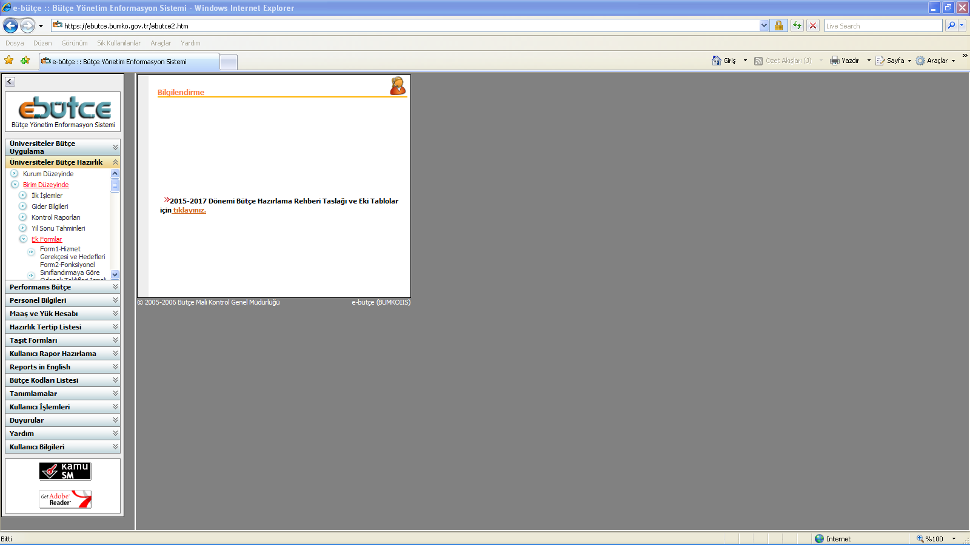

Slide 6
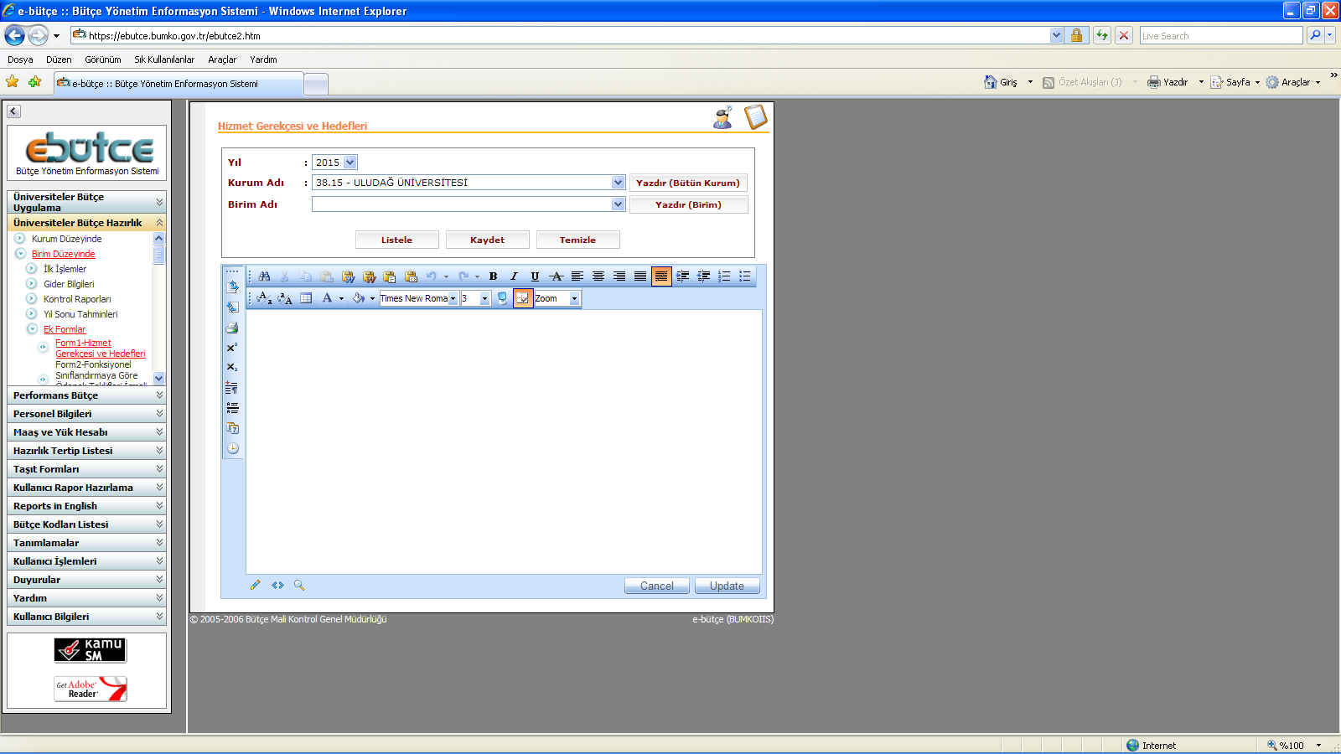
Form 1: Hizmet Gerekçesi ve Ekleri
Bu alanda; birimin kuruluş yılı, amacı,misyonu, vizyonu vb. oluşan bir yazı ilgili alana yazılarak kaydedilecektir.

Slide 7
ÖRNEK
Yenişehir İbrahim Orhan MYO Hizmet Gerekçesi
Uludağ Üniversitesi Yenişehir İbrahim Orhan Meslek Yüksekokulu, 13 programda 810 öğrencisine Eğitim-Öğretim sağlayan bir kurumdur. Öğrencilerimizin Eğitim ve Öğretiminin sağlanmasında 16 Akademik, 11 İdari ve 18 Hizmet Personeli ile destek verilmektedir. Bunun yanında; yaklaşık 39 eğitici, üniversitemizin farklı birimlerinden ve özel sektörün deneyimli uzmanlarından destek alınmaktadır.
Yüksekokulumuz Uludağ Üniversitesi Misyon (özgörev) ve Vizyon (uzgörü) ilkelerinden ödün vermeden faaliyetlerini sürdürmektedir. Günümüze kadar yaklaşık mezun verdiği 2300 saha çalışanları bunun göstergesidir.
Türkiye Cumhuriyeti’nde Eğitim-Öğretim faaliyetlerini devlet destekli olduğu göz önüne alındığında, başta devletimize borcumuz olduğu bilinci ile eğitim gönüllüsü kurum ve kişilere şükran borçluyuz. Eğitim – Öğretim faaliyetlerinin sürekli yenilik ve gelişim içinde olduğu düşünüldüğünde, istek ve taleplerinde sürekli olması kaçınılmazdır. İnsana yatırımın eğitimle olması gereği sonucu olarak, eğitimde tasarrufun zorunlu koşullar dışında en az düzeyde olması düşüncesiyle, ülkemizin kalkınmasında ve dünya entegrasyonunda yerini alması için çalışmalarımıza özveri ve azimle devam edeceğiz.

Slide 8
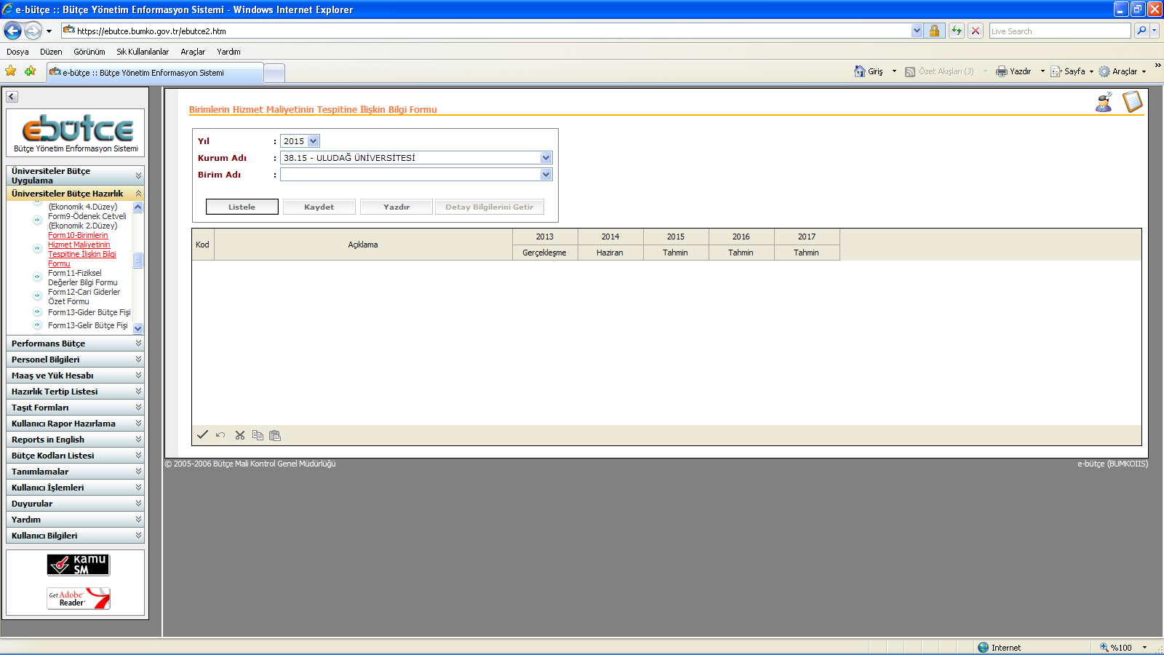
Form 10: Birimlerin Hizmet Maliyetinin Tespitine İlişkin Bilgi Formu
Bu bölümde her bir birim; ilgili alanları doldurup kaydedeceklerdir.

Slide 9
Form 10: Birimlerin Hizmet Maliyetinin Tespitine İlişkin Bilgi Formu
Kuruluş bütçelerinde yer alan her birimin hizmet maliyetinin tespitine yönelik olarak düzenlenen bu formda, kuruluşlar hizmetleriyle ilgili bilgilere yer vereceklerdir. Her birim için ayrı ayrı düzenlenecek olan bu form, hizmet maliyetinin tespiti bakımından büyük önem taşımaktadır
Bu itibarla bu form titizlikle doldurulacak ve hizmet maliyetinin tespiti ile ilgili olarak, kullanılan kömür (ton), odun (ton), fuel-oil (litre), doğalgaz (m3), elektrik (kwh), su (m3) gibi bilgiler ile kömür ve odun, fuel-oil, doğalgazla ısıtılan alan ile elektrik tüketilen alana (m2) yer verilecektir.
Ayrıca kullandığı akaryakıt türüne göre araç sayıları da bu forma girilecektir

Slide 10
Form 10: Birimlerin Hizmet Maliyetinin Tespitine İlişkin Bilgi Formu
Bu formda birimlerin kendi birimlerini ilgilendiren alanları eksiksiz ve doğru biçimde doldurmaları gerekmektedir.
Birimlerin bu formu doldururken önceki yıllarda girmiş oldukları verileri dikkate alarak doldurmaları gerekmektedir. Böylelikle yıllar arasında veri değişikliklerinde oluşabilecek tutarsızlıkların önüne geçilmesi amaçlanmaktadır.
Verilerin doğruluğunun teyidi açısından; birimlerin personel sayılarını “Personel Daire Başkanlığından”, telefon hattı sayılarını ise “Yapı İşleri ve Teknik Daire Başkanlığından” alarak kendi verileriyle örtüşüp örtüşmediğini kontrol etmeleri gerekmektedir. Birimlerin bildirmiş olduğu sayılarla Personel Daire Başkanlığı ve Yapı İşleri ve Teknik Daire Başkanlığı’nda bulunan sayılar aynı olmalıdır.
Kadrolu Personel sayısına birim kadrosunda yer alan idari ve akademik personel sayıları yazılacaktır.
Sözleşmeli Personel Sayısı Alanına 4/B ve Yabancı Uyruklu Personeli olan birimler veri girecektir.

Slide 11
Form 10: Birimlerin Hizmet Maliyetinin Tespitine İlişkin Bilgi Formu
Sürekli İşçi Sayısını Ziraat Fakültesi ve Veteriner Fakültesi yazacaktır.
Yolluklar açısından ; ‘Görevlendirme Sayısı’ alanlarına yıl içerisinde toplam kaç kez görevlendirme yapıldığı ‘Görevlendirme Süresine’ ise kaç gün görevlendirme yapıldığı yazılacaktır.
Örneğin; 2 kişiden biri 7 gün görevlendirilmiş diğeri 9 gün görevlendirilmişse, görevlendirme sayısı:2 , görevlendirme süresi 16 gün olacaktır.
Hizmet Binalarının Toplam Kapalı Mekan Alanı; Veriler Yapı İşleri ve Teknik Daire Başkanlığından alınarak girilecektir.

Slide 12
Form 10: Birimlerin Hizmet Maliyetinin Tespitine İlişkin Bilgi Formu
Form 11’de yer alan telefon sayısı ile Form 10’da yer alan telefon hattı sayısı aynı şeyi ifade etmekte olup , Form 11’de belirtilen toplam telefon sayısı ile Form 10’da belirtilen telefon hattı sayısı aynı olmalıdır.
Form 10’da belirtilen ‘Geçici Personel Sayısı’ alanına stajyer öğrenci sayıları dahil edilmeyecektir.
Form 10’da belirtilen ‘Giyecek Yardımı Alan Personel Sayısı’ alanına yalnızca ayni giyecek yardımı alan personel sayısı girilecektir. Nakdi giyecek yardımı alan personel sayısı bu alana dahil edilmeyecektir.
Yerleşkesi Görükle Kampüsü dışında olan birimler 4-TÜKETİME YÖNELİK MAL VE MALZEME ALIMLARI başlığı altındaki ilgili yerleri eksiksiz ve doğru biçimde dolduracaklardır. Bu alanlar Görükle Kampüsünde yer alan birimler için ‘İdari ve Mali İşler Daire Başkanlığından’ Başkanlığımız tarafından alınacaktır.

Slide 13
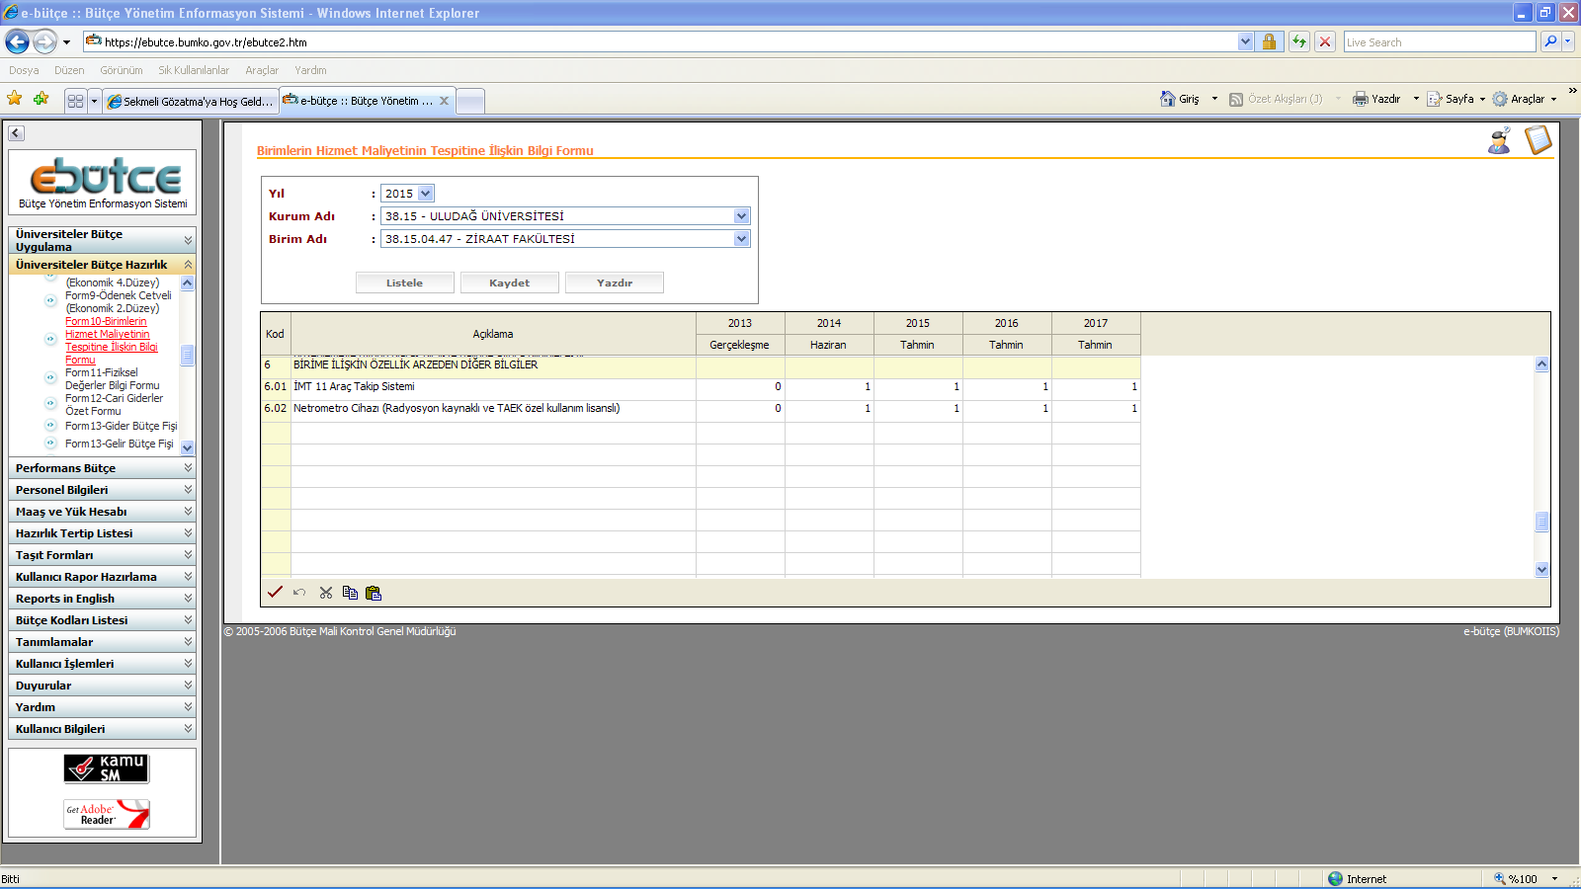
Form 10: Birimlerin Hizmet Maliyetinin Tespitine İlişkin Bilgi Formu
Eğer birim açısından özellik arz eden ancak formda ilgili alanı bulunmayan bilgiler varsa bu bilgiler “6- BİRİME İLİŞKİN ÖZELLİK ARZ EDEN DİĞER BİLGİLER” alanına girilerek kaydedilecektir.
ÖRNEK:

Slide 14
FORM 11: Fiziksel Değerler Bilgi Formu :
Bu form tüm birimler tarafından eksiksiz ve doğru olarak doldurulacak, girilen veriler Yapı İşleri ve Teknik Daire Başkanlığı ile teyit edilecek, eğer uyumsuzluk varsa nedeni araştırılarak Yapı İşleri ve Teknik Daire Başkanlığındaki verilerle aynı olması sağlanacaktır.

Slide 15
FORM 11: Fiziksel Değerler Bilgi Formu :
Faks: Bu bölüme birimdeki faks makinesi sayısı yazılacaktır.
Cep Telefonu: Bu bölümde birimde kuruma ait cep telefonu varsa sayısı yazılacaktır.
Şehiriçi: Bu bölüme Bursa içi direkt görüşme yapabilen telefon sayısı yazılacaktır.
Şehirlerarası Açık: Bu bölüme şehirlerarası direkt görüşme yapabilen telefon sayısı yazılacaktır.
Milletlerarası Açık: Bu bölüme yurtdışına direkt görüşme yapabilen telefon sayısı yazılacaktır.

Slide 16
FORM 11: Fiziksel Değerler Bilgi Formu :
Müstakil: Bu bölüm Şehir İçi, Şehirlerarası Açık ve Milletler Arası Açık telefon sayılarının toplamını vermektedir.
Santrale Bağlı : Yalnızca Uludağ Üniversitesi içesinde görüşme yapabilen Üniversite dışı doğrudan görüşme yapamayan telefon sayısını ifade etmektedir.
Telefon : Bu bölüm Santale Bağlı, Müstakil ve Cep Telefonu bölümlerinde yer alan telefon sayılarının toplamını vermektedir.
NOT:
Bu forma telefon sayıları girilirken dikkat edilmesi gereken husus; bir telefon şehirlerarasına açık olduğunda zaten hem şehiriçi hem de Üniversite içi görüşme yapabiliyor diye düşünülerek şehiriçi ve Santrale Bağlı bölümleri doldurulurken sayıya dahil edilmeyecektir.

Slide 17
FORM 11: Fiziksel Değerler Bilgi Formu :
ÖRNEK : Bir Birimde 5 adet sadece Üniversite içi görüşme yapabilen telefon, 5 Bursa içi de arama yapabilen telefon , 3 Şehirler arasına da doğrudan arama yapabilen telefon, 1 adet de Milletler Arası Doğrudan görüşmeye açık telefon olsun .
Şimdi bu örnekle alakalı önce yanlış olacak yöntemle daha sonra doğru olan yöntemle tabloyu dolduracağız.
Milletler Arası: 1
Şehirler Arası : 4 ( Milletler Arası Görüşen Telefon zaten Şehirler Arasına da açık diye düşünülerek )
Şehir İçi: 9 ( Şehir Dışına Açık Telefon Zaten Şehir İçinde de açık diye düşünülerek)
Santrale Bağlı: 14 (Şehir İçine açık telefonların hepsi zaten Üniversite içi görüşme yapabiliyor diye düşünlerek)
YANLIŞ

Slide 18
FORM 11: Fiziksel Değerler Bilgi Formu :
Bu şekilde hesaplandığında aynı telefon 2 defa toplamaya gireceğinden çıkan sonuç yanlış olacaktır. Örneğimizde toplam telefon sayımız 28 çıktı, aslında verdiğimiz verilere göre 14 adet telefonumuz vardı.
Şimdi ise doğru hesaplamayı yapacağız:
Milletler Arası: 1
Şehirler Arası : 3 ( Şehir İçi ve Üniversite İçi arama yapabilmenin yanısıra ekstra olarak Şehirler Arası Görüşme Yapabilen Telefon Sayısı)
Şehir İçi: 5 ( Uludağ Üni. İçi Görüşme Yapabilmekle Beraber Ayrıca Bursa İçi de Görüşme Yapabilen Telefon Sayısı)
Santrale Bağlı: 5 ( Yalnızca Üniversite İçi Görüşebilen Başka Hiçbir Doğrudan Görüşmeye İzin Vermeyen Telefon Sayısı)
DOĞRU

Slide 19
FORM 25: Tavanı Aşan İlave Ödenek Teklifleri Formu :
İdarelerin, gider bütçe fişlerinde detaylı açıklamalarına yer verdiği tavanı aşan ödenek talepleri, Form 25 birim ve ekonomik kod bazlı olarak doldurulacaktır. Gider bütçe fişlerindeki rakam ve açıklamalar ile bu form arasında tutarlılık sağlanarak gerekçeler açık ve net olarak belirtilecektir.

Slide 20
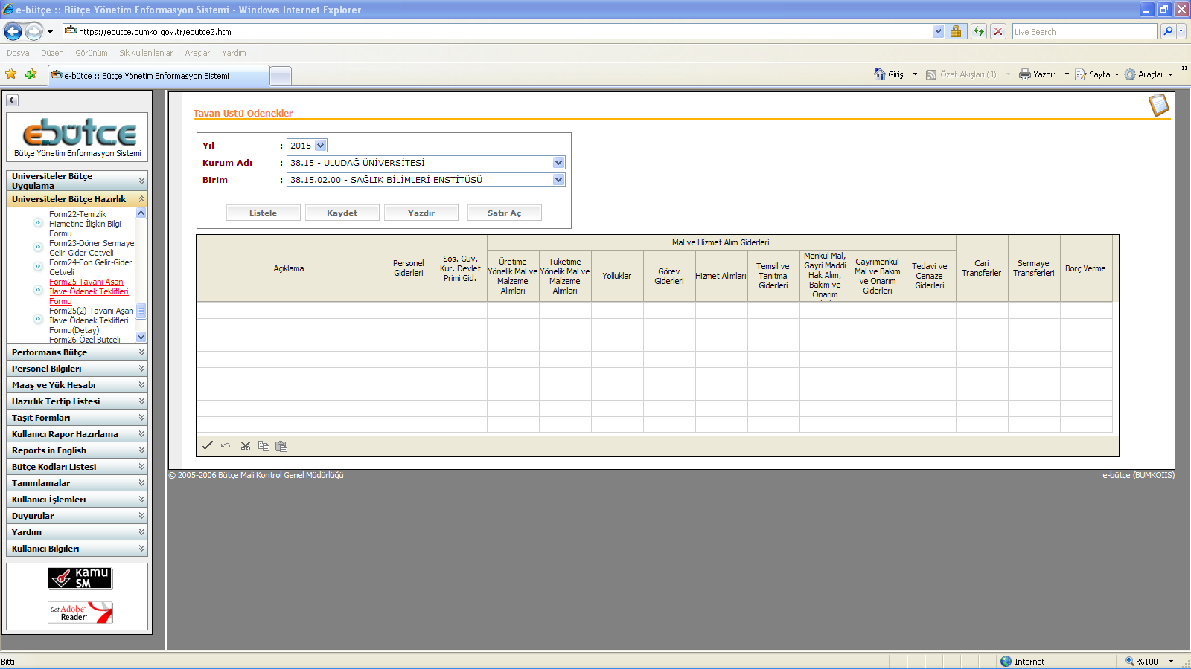
FORM 25/2: Tavanı Aşan İlave Ödenek Teklifleri Formu :
Bu formda birimler, gerçekten özellik arz eden kesin oluşacak ihtiyaçlarını gireceklerdir. Bu formu dolduran birimler gerekçelerini de ayrıntılı olarak hazırlayarak Başkanlığımıza teslim edeceklerdir.
Açıklama Bölümüne; ‘Kurumsal Sınıflandırmanın 4. düzeyi – Ekonomik Sınıflandırmanın 4.Düzeyi- 4. Düzey Ekonomik Kodun Açılımı‘(Örn; 38.15.04.43-03.7.1.3-Avadanlık ve Yedek Parça Alımları) şeklinde girilecek olup 4.düzeydeki her ayrı ihtiyaç yeni bir satıra yazılacak ve ödenekler doğru ekonomik kod sütununa girilecektir.

Slide 21
FORM 27/6: Akademik Etkileşim Bilgi Formu
AKADEMİK ETKİLEŞİM BİLGİ FORMU (1)
 |  | Uluslararası Ortak Eğitim-Öğretim (2547/43) | FARABİ | ERASMUS
Öğrenci Sayısı | Gelen | Teknik Bilimler MYO | Öğrenci İşleri Daire Başkanlığı | Rektörlük Uluslar arası İlişkiler Bölümü
 | Gönderilen | Tüm Eğitim Öğretim Birimleri | Öğrenci İşleri Daire Başkanlığı | Rektörlük Uluslar arası İlişkiler Bölümü
 | Değişim/Ortak Eğitim-Öğretim Yürütülen Program Sayısı | Tüm Eğitim Öğretim Birimleri | Öğrenci İşleri Daire Başkanlığı | Rektörlük Uluslar arası İlişkiler Bölümü
Öğretim Elemanı/ Öğretim Üyesi Sayısı | Gelen | Teknik Bilimler MYO | Öğrenci İşleri Daire Başkanlığı | Rektörlük Uluslar arası İlişkiler Bölümü
 | Gönderilen | Tüm Eğitim Öğretim Birimleri | Öğrenci İşleri Daire Başkanlığı | Rektörlük Uluslar arası İlişkiler Bölümü

Slide 22
FORM 27/9: Diğer Bilgiler Formu

Slide 23
01.4-02.4 Çalışma Tablosu

Slide 24
BU BÖLÜME KADAR TÜM
BİRİMLERİN DOLDURACAĞI
FORMLARA YER VERİLDİ
BUNDAN SONRA YER ALAN
SLAYTLARDA İLGİLİ BİRİMLERİN
AYRICA DOLDURACAĞI
FORMLARA YER VERİLECEKTİR.

Slide 25
İDARİ VE MALİ İŞLER
DAİRE BAŞKANLIĞI TARAFINDAN
AYRICA DOLDURULACAK FORMLAR

Slide 26
FORM 17: Uluslararası Kuruluşlara Üyelik Bilgi Formu:
 |  |  | BÜTÇE BİLGİLERİ | 2015 |  | 2016 |  |  | 2017 | 2018 | 2019
 |  |  |  | BAŞLANGIÇ ÖDENEĞİ | HARCAMA | BAŞLANGIÇ ÖDENEĞİ | HAZİRAN SONU HARCAMASI | YIL SONU HARCAMA TAHMİNİ | BÜTÇE TEKLİFİ | BÜTÇE TAHMİNİ | BÜTÇE TAHMİNİ
SIRA NO | ULUSLARARASI KURULUŞUN ADI |  | KURULUŞA ÜYELİĞİN YASAL DAYANAĞI (Kanun,Karar,Anlaşma,Protokol vb.) | 2015 |  | Yıllık Aidat veya Katkı Payı |  |  |  |  |  |  |  |  | AÇIKLAMA
 |  |  |  | TOPLANTI SAYISI | TOPLANTIYA KATILAN KİŞİ SAYISI | DÖVİZ CİNSİ | 2016 |  | 2017 |  | 2018 |  | 2019
 |  |  |  |  |  |  | MİKTAR DÖVİZ | MİKTAR TL | MİKTAR DÖVİZ | MİKTAR TL | MİKTAR DÖVİZ | MİKTAR TL | MİKTAR DÖVİZ | MİKTAR TL
1 | Avrupa Üniversiteler Birliği
2 | Uluslararası Üniversiteler Birliği
TOPLAM

Slide 27
FORM 18: 237 Sayılı Taşıt Kanununa Göre Edinilecek Taşıtlar Listesi:
237 SAYILI TAŞIT KANUNUNA GÖRE
2017 YILINDA EDİNİLECEK TAŞITLAR
BÜTÇE YILI | : 2017
KURUM ADI | :
(T) Cetveli Sıra No | Taşıtın Cinsi | Diferansiyel | Adet | Kullanım Yeri | Finansman Kaynağı
 |  |  |  |  |  |  | FORM : 18

Slide 28
FORM 19: Mevcut Taşıtlar İle Hizmet Alımı Suretiyle Kullanılan/Kullanılacak Taşıtlara İlişkin Bilgi Formu:
 | 2017
 | 38.15 - ULUDAĞ ÜNİVERSİTESİ
 | Kurum İcmali
KURUM ADI:
Sıra No | Taşıtın Cinsi | MEVCUT TAŞIT SAYISI |  |  |  |  | HİZMET ALIMI YÖNTEMİYLE KULLANILAN |  |  |  | MEVCUT / HİZMET ALIMI YÖNTEMİYLE KULLANILAN TAŞIT SAYISI TOPLAMI
 |  | Bütçe | Döner Sermaye+Diğer |  | Toplam |  | Bütçe | Döner Sermaye+Diğer |  | Toplam | Bütçe | Döner Sermaye+Diğer |  | Toplam
T01a | Binek otomobil | 0 | 0 |  | 0 |  | 0 | 0 |  | 0 | 0 | 0 |  | 0
T01b | Binek otomobil | 0 | 0 |  | 0 |  | 0 | 0 |  | 0 | 0 | 0 |  | 0
T02 | Binek otomobil | 0 | 0 |  | 0 |  | 0 | 0 |  | 0 | 0 | 0 |  | 0
T03 | Station-Wagon | 0 | 0 |  | 0 |  | 0 | 0 |  | 0 | 0 | 0 |  | 0
T04 | Arazi binek (Enaz 4, en çok 8 kişilik) | 0 | 0 |  | 0 |  | 0 | 0 |  | 0 | 0 | 0 |  | 0
T05 | Minibüs (Sürücü dahil en fazla 157 kişilik) | 0 | 0 |  | 0 |  | 0 | 0 |  | 0 | 0 | 0 |  | 0
T06 | Kaptı-kaçtı (Arazi hizmetleri için) | 0 | 0 |  | 0 |  | 0 | 0 |  | 0 | 0 | 0 |  | 0
T07 | Pick-up (Kamyonet, şoför sürücü dahil 3 veya 6 kişilik) | 0 | 0 |  | 0 |  | 0 | 0 |  | 0 | 0 | 0 |  | 0
T08 | Pick-up (Kamyonet,arazi hizmetleri için şoför dahil 3 veya 6 kişilik) | 0 | 0 |  | 0 |  | 0 | 0 |  | 0 | 0 | 0 |  | 0
T09 | Panel | 0 | 0 |  | 0 |  | 0 | 0 |  | 0 | 0 | 0 |  | 0
T10 | Midibüs (Sürücü dahil en fazla 26 kişilik) | 0 | 0 |  | 0 |  | 0 | 0 |  | 0 | 0 | 0 |  | 0
T11a | Otobüs (Sürücü dahil en az 27, en fazla 40 kişilik) | 0 | 0 |  | 0 |  | 0 | 0 |  | 0 | 0 | 0 |  | 0
T11b | Otobüs (Sürücü dahil en az 41 kişilik) | 0 | 0 |  | 0 |  | 0 | 0 |  | 0 | 0 | 0 |  | 0
T12 | Kamyon şasi-kabin tam yüklü ağırlığı en az 3.501 Kg. | 0 | 0 |  | 0 |  | 0 | 0 |  | 0 | 0 | 0 |  | 0
T13 | Kamyon şasi-kabin tam yüklü ağırlığı en az 12.000 Kg. | 0 | 0 |  | 0 |  | 0 | 0 |  | 0 | 0 | 0 |  | 0
T14 | Kamyon şasi-kabin tam yüklü ağırlığı en az 17.000 Kg. | 0 | 0 |  | 0 |  | 0 | 0 |  | 0 | 0 | 0 |  | 0
T15 | Ambulans (Tıbbi donanımlı) | 0 | 0 |  | 0 |  | 0 | 0 |  | 0 | 0 | 0 |  | 0
T16 | Ambulans (Arazi hizmetleri için) | 0 | 0 |  | 0 |  | 0 | 0 |  | 0 | 0 | 0 |  | 0
T17 | Pick-up (Kamyonet) cenaze arabası yapılmak üzere | 0 | 0 |  | 0 |  | 0 | 0 |  | 0 | 0 | 0 |  | 0
T18 | Motorsiklet (en az 45- 250 cc. lik fazla 600 cc.lik) | 0 | 0 |  | 0 |  | 0 | 0 |  | 0 | 0 | 0 |  | 0
T19 | Motorsiklet (en az 600 601 cc.lik) | 0 | 0 |  | 0 |  | 0 | 0 |  | 0 | 0 | 0 |  | 0
T20 | Bisiklet | 0 | 0 |  | 0 |  | 0 | 0 |  | 0 | 0 | 0 |  | 0
T21a | Güvenlik önlemli binek otomobil (Cinsi ve fiyatı Maliye Bakanlığınca belirlenir.) | 0 | 0 |  | 0 |  | 0 | 0 |  | 0 | 0 | 0 |  | 0
T21b | Güvenlik önlemli servis taşıtı (Cinsi ve fiyatı Maliye Bakanlığınca belirlenir.) | 0 | 0 |  | 0 |  | 0 | 0 |  | 0 | 0 | 0 |  | 0
T22 | Diğer Taşıtlar | 0 | 0 |  | 0 |  | 0 | 0 |  | 0 | 0 | 0 |  | 0
T O P L A M |  | 0 | 0 |  | 0 |  | 0 | 0 |  | 0 | 0 | 0 |  | 0

Slide 29
FORM 20-(1-2): Hizmet Alımı Suretiyle Kullanılan Taşıtlara İlişkin Bilgi Formu:
SIRA NO | TAŞITIN CİNSİ | BÜTÇE |  |  |  |  |  |  |  |  |  |  |  |  | DÖNER SERMAYE+DİĞER
 |  | Şoförlü Yakıt Gideri Dahil |  |  | Şoförlü Yakıt Gideri Hariç |  |  | Şoförsüz Yakıt Gideri Dahil |  |  | Şoförsüz Yakıt Gideri Hariç |  |  | Toplam | Şoförlü Yakıt Gideri Dahil |  |  | Şoförlü Yakıt Gideri Hariç |  |  | Şoförsüz Yakıt Gideri Dahil |  |  | Şoförsüz Yakıt Gideri Hariç |  |  | Toplam |  | Toplam
 |  | ADET | 1 ARACIN ORT. KULLANIM SÜRESİ(AY) | 1 ARACIN AYLIK ORT. KİRA BEDELİ | ADET | 1 ARACIN ORT. KULLANIM SÜRESİ(AY) | 1 ARACIN AYLIK ORT. KİRA BEDELİ | ADET | 1 ARACIN ORT. KULLANIM SÜRESİ(AY) | 1 ARACIN AYLIK ORT. KİRA BEDELİ | ADET | 1 ARACIN ORT. KULLANIM SÜRESİ(AY) | 1 ARACIN AYLIK ORT. KİRA BEDELİ | ADET (1) | ADET | 1 ARACIN ORT. KULLANIM SÜRESİ(AY) | 1 ARACIN AYLIK ORT. KİRA BEDELİ | ADET | 1 ARACIN ORT. KULLANIM SÜRESİ(AY) | 1 ARACIN AYLIK ORT. KİRA BEDELİ | ADET | 1 ARACIN ORT. KULLANIM SÜRESİ(AY) | 1 ARACIN AYLIK ORT. KİRA BEDELİ | ADET | 1 ARACIN ORT. KULLANIM SÜRESİ(AY) | 1 ARACIN AYLIK ORT. KİRA BEDELİ | ADET (2) |  | ADET (3)= (1)+(2)
T1a | Binek otomobil
T1b | Binek otomobil
T2 | Binek otomobil
T3 | Station-Wagon
T4 | Arazi binek (Enaz 4, en çok 8 kişilik)
T5 | Minibüs (Sürücü dahil en fazla 15 kişilik)
T6 | Kaptı-kaçtı (Arazi)
T7 | Pick-up (Kamyonet, şoför dahil 3 veya 6 kişilik)
T8 | Pick-up (Kamyonet, arazi hizmetleri için şoför dahil 3 veya 6 kişilik)
T9 | Panel
T10 | Midibüs (Sürücü dahil en fazla 26 kişilik)
T11-a | Otobüs (Sürücü dahil en az 27 kişilik)
T11-b | Otobüs (Sürücü dahil en az 41 kişilik)
T12 | Kamyon şasi-kabin tam yüklü ağırlığı en az 3.501 Kg.
T13 | Kamyon şasi-kabin tam yüklü ağırlığı en az 12.000 Kg.
T14 | Kamyon şasi-kabin tam yüklü ağırlığı en az 17.000 Kg.
T15 | Ambulans (Tıbbi donanımlı)
T16 | Ambulans arazi hizmetleri için
T17 | Pick-up (Kamyonet) cenaze arabası yapılmak üzere
T18 | Motorsiklet en az 45-250 cc.lik
T19 | Motorsiklet en az 600 cc.lik
T20 | Bisiklet
T21-a | Güvenlik önlemli binek otomobil
T21-b | Güvenlik önlemli servis taşıtı
T22 | Diğer Taşıtlar
TOPLAM
(1) Taşıt kiralamasına ilişkin ortalama aylık maliyet hesaplanacak, e-bütçe sisteminde, aylık maliyetler esas alınarak adet ve ortalama aylık maliyet bilgilerine yer verilecektir.

Slide 30
FORM 21-Özel Güvenlik Hizmetine İlişkin Bilgi Formu:
 |  | 2015 | 2016 | 2017
1- HİZMET ALANI (m²)
2- GÜVENLİK GÖREVLİSİ SAYISI
3- İŞE BAŞLAMA VE BİTİŞ TARİHLERİ
4- SÜRE (AY)
 |  | HARCAMA | YIL SONU HARCAMA TAHMİNİ | BÜTÇE TEKLİFİ
5- GÜVENLİK GÖREVLİSİ MALİYETİ (A+B+C+D)
A- GÜVENLİK GÖREVLİSİ ÜCRETLERİ
(Güvenlik Görevlisi Sayısı x 1 Güvenlik Görevlisinin 1 Aylık Ücreti x (...) Ay)
(İlgili mevzuat gereğince ödenmesi gereken çeşitli ödentiler dahil.)
B- YOL BEDELİ
Güvenlik Görevlisi Sayısı x 1 Güvenlik Görevlisinin 1 Aylık Yol Bedeli x (...) Ay
C- YEMEK BEDELİ
Güvenlik Görevlisi Sayısı x 1 Güvenlik Görevlisinin 1 Aylık Yemek Bedeli x (...) Ay
D- GİYECEK BEDELİ
Güvenlik Görevlisi Sayısı x 1 Güvenlik Görevlisinin Giyecek Bedeli
6- GÜVENLİK EKİPMANLARININ MALİYETİ
7- FİRMA KARI
8- SÖZLEŞME GİDERİ
TOPLAM (5+6+7+8)
KDV DAHİLTOPLAM
BÜTÇEDEN KARŞILANAN TUTAR
DİĞER KAYNAKLARDAN KARŞILANAN TUTAR

Slide 31
FORM 22-Temizlik Hizmetine İlişkin Bilgi Formu:
 |  | 2015 | 2016 | 2017
1- HİZMET ALANI (m²)
2- TEMİZLİK GÖREVLİSİ SAYISI
3- İŞE BAŞLAMA VE BİTİŞ TARİHLERİ
4- SÜRE (AY)
 |  | HARCAMA | YIL SONU HARCAMA TAHMİNİ | BÜTÇE TEKLİFİ
5- TEMİZLİK GÖREVLİSİ MALİYETİ (A+B+C+D)
A- TEMİZLİK GÖREVLİSİ ÜCRETLERİ
(Temizlik Görevlisi Sayısı x 1 Temizlik Görevlisinin 1 Aylık Ücreti x (...) Ay)
(İlgili mevzuat gereğince ödenmesi gereken çeşitli ödentiler dahil.)
B- YOL BEDELİ
Temizlik Görevlisi Sayısı x 1 Temizlik Görevlisinin 1 Aylık Yol Bedeli x (...) Ay
C- YEMEK BEDELİ
Temizlik Görevlisi Sayısı x 1 Temizlik Görevlisinin 1 Aylık Yemek Bedeli x (...) Ay
D- GİYECEK BEDELİ
Temizlik Görevlisi Sayısı x 1 Temizlik Görevlisinin Giyecek Bedeli
6- TEMİZLİK MALZEMELERİNİN MALİYETİ
7- FİRMA KARI
8- SÖZLEŞME GİDERİ
TOPLAM (5+6+7+8)
KDV DAHİLTOPLAM
BÜTÇEDEN KARŞILANAN TUTAR
DİĞER KAYNAKLARDAN KARŞILANAN TUTAR

Slide 32
FORM 27/1 : Fiziksel Değerler Bilgi Formu:
FİZİKİ DEĞERLER BİLGİLER FORMU (1)
 |  |  | 2015 | 2016 | 2017
Akademik Birim Sayısı | Fakülte |  | Öğrenci İşleri Daire Başkanlığı
 | Yüksekokul
 | Meslek YO
 | Enstitü
 | Merkez
Fiziki Kapasite | Hizmet Binası Sayısı |  | Yapı İşleri ve Teknik Daire Başkanlığı
 |  | Merkez kampüsteki bina sayısı
 |  | İlçelerdeki bina sayısı
 |  | Diğer
 | Merkez Dışındaki Yerleşke Sayısı
 |  | İl içindeki yerleşke sayısı
 |  | İlçelerdeki yerleşke sayısı
 |  | Diğer
 | Derslik Sayısı
 | Derslik Alanı (m2)
 | Öğrenci Yurdu
 |  | Yurt Sayısı (Blok/Bina)
 |  | Yurt Kapasitesi (Öğrenci barındırma kapasitesi)
 | Toplam Kullanımdaki Açık-Kapalı Alan (m2)
 | Toplam Kullanımdaki Kapalı Alan (m2)
 | Kiralanan Hizmet Binası (eğitim-idari)
 |  | Sayısı
 |  | Kullanım Alanı (m2)
Lojmanlar | Sahip Olunan
 | Tahsis Edilen |  | İdari ve Mali İşler Daire Başkanlığı
 | Kiralanan
 | Ortalama Aylık Kira Tutarı
 |  | İdare Bütçesinden Ödenen
 |  | Kullanıcı Personel Tarafından Ödenen

Slide 33
FORM 27/7-Sosyal Tesisler Bilgi Formu:
SOSYAL TESİSLER BİLGİ FORMU (1)
 |  | Bütçe İçinde İşletilenler |  | Bütçe Dışında İşletilenler
 |  | İdarece İşletilenler | Kiralama Suretiyle İşletilenler
Tesis Sayısı | Eğitim ve Dinlenme | Sağlık Kültür Daire Başkanlığı
 | Bilimsel | Sağlık Kültür Daire Başkanlığı
 | Kültür | Sağlık Kültür Daire Başkanlığı
 | Spor | Sağlık Kültür Daire Başkanlığı
 | Beslenme | Sağlık Kültür Daire Başkanlığı
 | Barınma | Sağlık Kültür Daire Başkanlığı
 | Misafirhane | Sağlık Kültür Daire Başkanlığı
 | Diğer (Kiralık İşletmeler) | İdari ve Mali İşler Daire Başkanlığı
Mali Bilgileri | Gelir | Strateji Geliştirme Daire Başkanlığı
 | Gider | Strateji Geliştirme Daire Başkanlığı Sağlık Kültür ve Spor Daire Başkanlığı

Slide 34
FORM 28: Hizmet Alımı Suretiyle Kullanılan Taşıtlara İlişkin Bilgi Formu:
SIRA NO | 2015 |  |  |  |  |  |  |  |  |  |  |  |  |  | 2016
 | ÖZEL TEMİZLİK GÖREVLİSİ |  |  | ÖZEL GÜVENLİK GÖREVLİSİ |  |  | ŞOFÖRLÜ TAŞIT KİRLAMA KAPSAMINDA ÇALIŞTIRILAN ŞOFÖR SAYISI |  |  | DİĞER GÖREVLİLER |  |  | TOPLAM |  | ÖZEL TEMİZLİK GÖREVLİSİ |  |  | ÖZEL GÜVENLİK GÖREVLİSİ |  |  | ŞOFÖRLÜ KİRALANAN TAŞIT İÇİN GÖREVLİ ŞOFÖR SAYISI |  |  | DİĞER GÖREVLİLER |  |  | TOPLAM
 | ADET | SÜRE (AY) (1) | MALİYET (2) | ADET | SÜRE (AY) (1) | MALİYET (2) | ADET | SÜRE (AY) (1) | MALİYET (2) | ADET | SÜRE (AY) (1) | MALİYET (2) | ADET | MALİYET | ADET | SÜRE (AY) (1) | MALİYET (2) | ADET | SÜRE (AY) (1) | MALİYET (2) | ADET | SÜRE (AY) (1) | MALİYET (2) | ADET | SÜRE (AY) (1) | MALİYET (2) | ADET | MALİYET
Not: (1) Hizmet alımı suretiyle çalıştırılanların çalışma süreleri ay olarak ifade edilecektir. Aynı çalışma süresini kapsayan farklı hizmet sözleşmelerine ilişkin veriler birleştirilerek aynı satıra, farklı çalışma sürelerini kapsayan hizmet sözleşmelerine ilişkin veriler farklı satıra yazılacaktır.

Slide 35
Bütçe Fişleri:
TEMİZLİK HİZMET ALIMI GİDERİNE İLİŞKİN AÇIKLAMA
Sıra | AÇIKLAMA |  |  |  |  |  | TUTAR / ORAN
No
1 | - | BİRİM PERSONEL AYLIK MALİYET (2016 yılı İhalesi) |  |  |  |  | =
2 | - | 2016 YILI İÇİN ÖNGÖRÜLEN Yİ - ÜFE |  |  |  |  | = | 0,1025
3 | - | BİRİM TEKLİF FİYATI (1 x 1,10) |  |  |  |  | = | 0
HESAPLAMA
GİDER UNSURU |  |  | BİRİMİ | KİŞİ | AYLIK | YILLIK MALİYET
 |  |  |  | SAYISI | BİR.MALİYET
TEMİZLİK HİZMETİ |  |  | KİŞİ |  |  | 0,00
 |  |  | KDV %18 |  |  | 0,00
 |  |  | TOPLAM MALİYET |  |  | 0,00
 |  |  | 2017 YILI TEKLİF TUTARI
 |  |  | 2017 Yılı Teklif ( Hazine ) :
 |  |  | 2017 Yılı Teklif ( Özgelir Toplamı) :

Slide 36
Bütçe Fişleri:
PERSONEL SERVİSİ HİZMET ALIMI GİDERİNE İLİŞKİN AÇIKLAMA
Sıra | AÇIKLAMA |  |  |  |  |  | TUTAR / ORAN
No
1 | - | SEFER BİRİM FİYATI (2016 YILI 1.6 AY) -2016 İHALESİ |  |  |  |  | =
2 | - | 2015 YILI İÇİN ÖNGÖRÜLEN Yİ - ÜFE |  |  |  |  | = | 0,1
3 | - | SEFER BİRİM FİYATI (2016 YILI 2.6 AY) -2016 İHALESİ TAHMİN |  |  |  |  | = | 0
4 | - | ORTALAMA SEFER BİRİM TEKLİF FİYATI (1 x 1,10) |  |  |  |  | = | 0
HESAPLAMA
GİDER UNSURU |  |  | BİRİMİ | KİŞİ | AYLIK | YILLIK MALİYET
 |  |  |  | SAYISI | BİR.MALİYET
PERSONEL SERVİSİ HİZMET ALIMI |  |  | SEFER SAYISI |  | 0 | 0
KDV %18 |  |  |  |  |  | 0
TOPLAM TUTAR |  |  |  |  |  | 0
TEMİZLİK HİZMETİ EMANET (-) |  |  |  |  |  | 0
TOPLAM TEKLİF TUTARI
2017 Mali Yılı Teklif ( Hazine ) :
2017 Mali Yılı Teklif ( Öz Gelir) :

Slide 37
Bütçe Fişleri:
DOĞALGAZ GİDERLERİNE İLİŞKİN AÇIKLAMA
Sıra | AÇIKLAMA |  |  |  |  |  | TUTAR / ORAN
No
1 | - | DOĞALGAZ M³ BİRİM FİYATI (KDV DAHİL) |  |  |  |  | =
2 | - | 2016 YILI İÇİN ÖNGÖRÜLEN Yİ - ÜFE |  |  |  |  | = | 0,04
3 | - | DOALGAZ M³ BİRİM TEKLİF FİYATI (1 x 1,04) |  |  |  |  | = | 0
HESAPLAMA
GİDER UNSURU |  |  | BİRİMİ | YILLIK | BİRİM | TUTAR
 |  |  |  | TÜK.MİK. | FİYAT
DOĞALGAZ |  |  | M³ | 6.000.000 | 0,000000 | 0,00
TOPLAM TEKLİF TUTARI
2017 Mali Yılı Teklif ( Hazine ) :
2017 Mali Yılı Teklif ( Öz Gelir) :

Slide 38
Bütçe Fişleri:
ELEKTRİK GİDERLERİNE İLİŞKİN AÇIKLAMA
Sıra | AÇIKLAMA |  |  |  |  |  | TUTAR / ORAN
No
1 | - | ELEKTRİK kwh BİRİM FİYATI (KDV DAHİL) |  |  |  |  | =
2 | - | 2016 YILI İÇİN ÖNGÖRÜLEN Yİ - ÜFE |  |  |  |  | = | 0,04
3 | - | ELEKTRİK kwh BİRİM TEKLİF FİYATI (1 x 1,04) |  |  |  |  | = | 0
HESAPLAMA
GİDER UNSURU |  |  | BİRİMİ | YILLIK | BİRİM | TUTAR
 |  |  |  | TÜK.MİK. | FİYAT
ELEKTRİK |  |  | kwh | 6.000.000 | 0,000000 | 0,00
TOPLAM TEKLİF TUTARI
2017 Mali Yılı Teklif ( Hazine ) :
2017 Mali Yılı Teklif ( Öz Gelir) :

Slide 39
Bütçe Fişleri:
SU GİDERLERİNE İLİŞKİN AÇIKLAMA
Sıra | AÇIKLAMA |  |  |  |  |  | TUTAR / ORAN
No
1 | - | SU M³ BİRİM FİYATI (KDV DAHİL) |  |  |  |  | =
2 | - | 2016 YILI İÇİN ÖNGÖRÜLEN Yİ - ÜFE |  |  |  |  | = | 0,04
3 | - | SU M³ BİRİM TEKLİF FİYATI (1 x 1,04) |  |  |  |  | = | 0
HESAPLAMA
GİDER UNSURU |  |  | BİRİMİ | YILLIK | BİRİM | TUTAR
 |  |  |  | TÜK.MİK. | FİYAT
SU |  |  | M³ | 6.000.000 | 0,000000 | 0,00
TOPLAM TEKLİF TUTARI
2017 Mali Yılı Teklif ( Hazine ) :
2017 Mali Yılı Teklif ( Öz Gelir) :

Slide 40
Bütçe Fişleri:
AKARYAKIT VE YAĞ ALIMLARINA İLİŞKİN AÇIKLAMA
Grup No | Taşıt Sayısı | İşletme Maliyeti | Tutar
II |  | 2.925 | 0
III |  | 2.098 | 0
IV |  | 2.511 | 0
V |  | 2.925 | 0
VI |  | 3.574 | 0
VII |  | 1.297 | 0
Eğitim Birimleri jenatörleri için akaryakıt
TOPLAM
2017 TEKLİF (Hazine)
Özgelirlerden karşınalacak tutar

Slide 41
ÖĞRENCİ İŞLERİ DAİRE BAŞKANLIĞI
TARAFINDAN AYRICA
DOLDURULACAK FORMLAR

Slide 42
FORM 27/1 : Fiziksel Değerler Bilgi Formu:
FİZİKİ DEĞERLER BİLGİLER FORMU (1)
 |  |  | 2015 | 2016 | 2017
Akademik Birim Sayısı | Fakülte |  | Öğrenci İşleri Daire Başkanlığı
 | Yüksekokul
 | Meslek YO
 | Enstitü
 | Merkez
Fiziki Kapasite | Hizmet Binası Sayısı |  | Yapı İşleri ve Teknik Daire Başkanlığı
 |  | Merkez kampüsteki bina sayısı
 |  | İlçelerdeki bina sayısı
 |  | Diğer
 | Merkez Dışındaki Yerleşke Sayısı
 |  | İl içindeki yerleşke sayısı
 |  | İlçelerdeki yerleşke sayısı
 |  | Diğer
 | Derslik Sayısı
 | Derslik Alanı (m2)
 | Öğrenci Yurdu
 |  | Yurt Sayısı (Blok/Bina)
 |  | Yurt Kapasitesi (Öğrenci barındırma kapasitesi)
 | Toplam Kullanımdaki Açık-Kapalı Alan (m2)
 | Toplam Kullanımdaki Kapalı Alan (m2)
 | Kiralanan Hizmet Binası (eğitim-idari)
 |  | Sayısı
 |  | Kullanım Alanı (m2)
Lojmanlar | Sahip Olunan
 | Tahsis Edilen |  | İdari ve Mali İşler Daire Başkanlığı
 | Kiralanan
 | Ortalama Aylık Kira Tutarı
 |  | İdare Bütçesinden Ödenen
 |  | Kullanıcı Personel Tarafından Ödenen

Slide 43
FORM 27/2-Öğrenci Kontenjan Sayıları Bilgi Formu:
ÖĞRENCİ KONTENJAN SAYILARI BİLGİ FORMU
BİRİMİ (1) |  | ÖĞRENCİ KONTENJAN SAYISI (2)
 |  | ÖRGÜN |  |  |  | II. ÖĞRETİM |  |  | TOPLAM
 |  | ÖNLİSANS | LİSANS | YÜKSEK LİSANS | DOKTORA | ÖNLİSANS | LİSANS | YÜKSEK LİSANS
FEN BİLİMLERİ
 | TOPLAM
SOSYAL BİLİMLER
 | TOPLAM
SAĞLIK BİLİMLERİ
 | TOPLAM
GENEL TOPLAM
(1) Fakülte, yüksekokul, meslek yüksekokulu, konservatuvar, enstitü vb. adı yazılacaktır.
(2) Öğrenci sayıları 2015-2016 eğitim-öğretim dönemi itibariyle yazılacaktır.

Slide 44
FORM 27/3-Öğrenci Sayıları Bilgi Formu:
ÖĞRENCİ KONTENJAN SAYILARI BİLGİ FORMU
BİRİMİ (1) |  | ÖĞRENCİ KONTENJAN SAYISI (2)
 |  | ÖRGÜN |  |  |  | II. ÖĞRETİM |  |  | TOPLAM
 |  | ÖNLİSANS | LİSANS | YÜKSEK LİSANS | DOKTORA | ÖNLİSANS | LİSANS | YÜKSEK LİSANS
FEN BİLİMLERİ
 | TOPLAM
SOSYAL BİLİMLER
 | TOPLAM
SAĞLIK BİLİMLERİ
 | TOPLAM
GENEL TOPLAM
(1) Fakülte, yüksekokul, meslek yüksekokulu, konservatuvar, enstitü vb. adı yazılacaktır.
(2) Öğrenci sayıları 2015-2016 eğitim-öğretim dönemi itibariyle yazılacaktır.

Slide 45
FORM 27/4-Yabancı Öğrenci Sayıları Bilgi Formu:
YABANCI ÖĞRENCİ SAYILARI BİLGİ FORMU
BİRİMİ (1) |  | ÖĞRENCİ SAYISI (2)
 |  | TÜRK UYRUKLU |  |  |  |  |  |  |  | YABANCI UYRUKLU |  |  |  |  |  |  |  | TOPLAM
 |  | KAMU İDARELERİ BURSLARIYLA GELEN |  |  |  | DİĞER |  |  |  | İKİLİ ANLAŞMALAR ÇERÇEVESİNDE GELEN |  |  |  | DİĞER
 |  | ÖNLİSANS | LİSANS | YÜKSEK LİSANS | DOKTORA | ÖNLİSANS | LİSANS | YÜKSEK LİSANS | DOKTORA | ÖNLİSANS | LİSANS | YÜKSEK LİSANS | DOKTORA | ÖNLİSANS | LİSANS | YÜKSEK LİSANS | DOKTORA
FEN BİLİMLERİ
 | TOPLAM
SOSYAL BİLİMLER
 | TOPLAM
SAĞLIK BİLİMLERİ
 | TOPLAM
GENEL TOPLAM
(1) Fakülte, yüksekokul, meslek yüksekokulu, konservatuvar, enstitü vb. adı yazılacaktır.
(2) Öğrenci sayıları 2015-2016 eğitim-öğretim dönemi itibariyle yazılacaktır.

Slide 46
PERSONEL DAİRE BAŞKANLIĞI
TARAFINDAN AYRICA
DOLDURULACAK FORMLAR

Slide 47
FORM 27/5-Personel Bilgi Formu:
 |  | 2015 | 2016
Öğretim Elemanı |  | 0 | 0
 | Öğretim Üyesi | 0 | 0
 | Profesör
 | Doçent
 | Yardımcı Doçent
 | Öğretim Görevlisi
 | Okutman
 | Öğretim Yardımcıları | 0 | 0
 | Araştırma Görevlileri
 | Uzman
 | Diğer
İdari Personel |  | 0 | 0
 | 657/4-a
 | 657/4-b
Yabancı Uyruklu Öğretim Elemanı
Geçici İşçi
Sürekli İşçi

Slide 48
SAĞLIK KÜLTÜR VE SPOR
DAİRE BAŞKANLIĞI
TARAFINDAN AYRICA
DOLDURULACAK FORMLAR

Slide 49
FORM 11-Fiziksel Değerler Bilgi Formu:
 |  |  |  |  | 2014 | 2015 | 2016 | 2017(*)
1. |  |  |  | SOSYAL TESİS SAYISI
 | a) |  |  | - Eğitim ve Dinlenme Tesisi (Kamp)
 |  | aa) |  | . Adedi
 |  | ab) |  | . Kapasitesi
 |  | ac) |  | . Yararlanan Sayısı
 | b) |  |  | - Eğitim Tesisi
 |  | ba) |  | . Adedi
 |  | bb) |  | . Kapasitesi
 |  | bc) |  | . Yararlanan Sayısı
 | c) |  |  | - Lokal
 |  | ca) |  | . Adedi
 |  | cb) |  | . Kapasitesi
 |  | cc) |  | . Yararlanan Sayısı
 | d) |  |  | - Memur evi
 |  | da) |  | . Adedi
 |  | db) |  | . Kapasitesi
 |  | dc) |  | . Yararlanan Sayısı
 | e) |  |  | - Misafirhane
 |  | ea) |  | . Adedi
 |  | eb) |  | . Kapasitesi
 |  | ec) |  | . Yararlanan Sayısı
 | f) |  |  | - Kreş
 |  | fa) |  | . Adedi
 |  | fb) |  | . Kapasitesi
 |  | fc) |  | . Yararlanan Sayısı
 | g) |  |  | - Diğer
 |  | ga) |  | . Adedi
 |  | gb) |  | . Kapasitesi
 |  | gc) |  | . Yararlanan Sayısı
2. |  |  |  | LOJMAN SAYISI | 0 | 0 | 0 | 0
 | a) |  |  | - Dolu
 | b) |  |  | - Boş
 |  | ba) |  | . Kullanılmaz
3. |  |  |  | TELEFON / FAKS SAYISI | 0 | 0 | 0 | 0
 | a) |  |  | - Telefon
 |  | aa) |  | . Santrale Bağlı
 |  | ab) |  | . Müstakil
 |  |  | aba) | Milletlerarası Açık
 |  |  | abb) | Şehirlerarası Açık
 |  |  | abc) | Şehiriçi
 |  | ac) |  | . Cep Telefonu
 | b) |  |  | - Faks

Slide 50
FORM 27/7-Sosyal Tesisler Bilgi Formu:
SOSYAL TESİSLER BİLGİ FORMU (1)
 |  | Bütçe İçinde İşletilenler |  | Bütçe Dışında İşletilenler
 |  | İdarece İşletilenler | Kiralama Suretiyle İşletilenler
Tesis Sayısı | Eğitim ve Dinlenme | Sağlık Kültür Daire Başkanlığı
 | Bilimsel | Sağlık Kültür Daire Başkanlığı
 | Kültür | Sağlık Kültür Daire Başkanlığı
 | Spor | Sağlık Kültür Daire Başkanlığı
 | Beslenme | Sağlık Kültür Daire Başkanlığı
 | Barınma | Sağlık Kültür Daire Başkanlığı
 | Misafirhane | Sağlık Kültür Daire Başkanlığı
 | Diğer (Kiralık İşletmeler) | İdari ve Mali İşler Daire Başkanlığı
Mali Bilgileri | Gelir | Strateji Geliştirme Daire Başkanlığı
 | Gider | Strateji Geliştirme Daire Başkanlığı Sağlık Kültür ve Spor Daire Başkanlığı

Slide 51
Bütçe Fişleri:
SOSYAL TESİS İŞLETME GELİRİ
Gelir Unsuru | Öğrenci Sayısı | Aylık Ortalama Tutar | Yıllık
KREŞ GELİRİ
 | TOPLAM
2017 TEKLİF
I. ÖĞRENCİ YEMEK KATKI PAYI
GELİR UNSURU | Yemek Sayısı | Yemek Ücreti | Tutar
ÖĞRENCİ YEMEK KATKI PAYI
TOPLAM II
2017 TEKLİFİ

Slide 52
Bütçe Fişleri:
YURT YATAK ÜCRETİ
Öğrenci Sayısı | Aylık Ortalama Yatak Ücreti | Yıllık
TOPLAM
2017 TEKLİF
Yiyecek alımı
Giderin Türü | Ölçü Birimi | Miktar | Birim Fiyatı | Tutarı
Yemek (Öğrenci-Kampüs) | Adet
Yemek (Öğrenci-İlçe) | Adet
Yemek (Memur-Kampüs) | Adet
Yemek (Memur-İlçe) | Adet
Kahvaltı (Kreş öğr.) Sabah | Adet
Kahvaltı (Kreş öğr.) İkindi | Adet
Kreş Öğrenci yemek | Adet
 |  | Toplam
 |  | KDV %8
 |  | Genel Toplam
 |  | 2017 TEKLİF

Slide 53
DÖNER SERMAYE İŞLETME
MÜDÜRLÜĞÜ
TARAFINDAN AYRICA
DOLDURULACAK FORMLAR

Slide 54
FORM 23: Döner Gelir-Gider Cetveli:

Slide 55
FORM 30/1-Döner Sermaye İşletmeleri Genel Mali Durum:
 |  | 2014 | 2015 | 2016 | 2017
 |  |  |  | (Haziran Sonu) | (Tahmin)
Gelirler Tahakkuk (Bakanlığımızca Yapılan Mali Yardım Hariç) | Sağlık Hizmeti Gelirleri
 | Diğer Hizmet Gelirleri
 | Toplam Gelirler | 0 | 0 | 0 | 0
Gelirler Tahsilat (Bakanlığımızca Yapılan Mali Yardım Hariç) | Sağlık Hizmeti Gelirleri
 | Diğer Hizmet Gelirleri
 | Toplam Gelirler | 0 | 0 | 0 | 0
Gider (Tahakkuk) (Bakanlığımızca Yapılan Mali Yardımlarla Ödenen Borçlar Hariç) | Personel Giderleri
 | İlaç, Medikal ve Lab. Malzeme Giderleri
 | Hizmet Alımları
 | Yatırım Giderleri
 | Mali Yükümlülükler
 | Ek Ödeme
 | Diğer Giderler
 | Toplam Giderler | 0 | 0 | 0 | 0
Gider (Ödenen) (Bakanlığımızca Yapılan Mali Yardımlarla Ödenen Borçlar Hariç) | Personel Giderleri
 | İlaç, Medikal ve Lab. Malzeme Giderleri
 | Hizmet Alımları
 | Yatırım Giderleri
 | Mali Yükümlülükler
 | Ek Ödeme
 | Diğer Giderler
 | Toplam Giderler | 0 | 0 | 0 | 0
Mali Yükümlülükler | Hazine Payı
 | Ar-ge Payı
 | Diğer
 | Toplam | 0 | 0 | 0 | 0
Önceki Yıllardan Devrenden İmkan ve Yükümlülükleri | Önceki Yıldan Devrenden Nakit
 | Önceki Yıldan Devrenden Borç
 | Firma Borçları
 | Personel Borçları
 | Diğer Borçlar
 | Önceki Yıldan Devrenden Alacak
30 Haziran 2015 Tarihi İtibariyle Durumu | Nakit (Kasa-Banka)
 | Borç |  |  | 0
 | Firma Borçları
 | Personel Borçları
 | Diğer Borçlar
 | Alacak

Slide 56
FORM 30/2-Personel Sayısı ve Maliyeti:
 |  |  | 2014 |  | 2015 |  | 2016 (Haziran Sonu) |  | 2017 (Tahmin)
 |  |  | Döner Sermaye | Özel Bütçe | Döner Sermaye | Özel Bütçe | Döner Sermaye | Özel Bütçe | Döner Sermaye | Özel Bütçe
Kadrolu Personel | Uzman Doktor | Sayısı
 |  | Toplam Maliyeti
 | Asistan | Sayısı
 |  | Toplam Maliyeti
 | Klinisyen Diş Doktoru | Sayısı
 |  | Toplam Maliyeti
 | Pratisyen | Sayısı
 |  | Toplam Maliyeti
 | Hemşire | Sayısı
 |  | Toplam Maliyeti
 | Ebe | Sayısı
 |  | Toplam Maliyeti
 | Tıbbi Sekreter | Sayısı
 |  | Toplam Maliyeti
 | Diğer Sağlık Hizmetleri Personeli | Sayısı
 |  | Toplam Maliyeti
 | Teknik Hizmetler Sınıfı Personeli | Sayısı
 |  | Toplam Maliyeti
 | Genel İdare Hizmetleri Sınıfı Personeli | Sayısı
 |  | Toplam Maliyeti
 | Yardımcı Hizmetler Sınıfı Personeli | Sayısı
 |  | Toplam Maliyeti
 | Diğer Personel | Sayısı
 |  | Toplam Maliyeti
4/B'li Personel |  | Sayısı
 |  | Toplam Maliyeti
Geçici Görevlendirme Suretiyle Çalıştırılan Personel |  | Sayısı
 |  | Toplam Maliyeti
Hizmet Alımı Suretiyle Temin Edilen Eleman |  | Sayısı
 |  | Toplam Maliyeti
Öğrenci (İntern) |  | Sayısı
Toplam Personel |  |  | 0 | 0 | 0 | 0 | 0 | 0 | 0 | 0
Toplam Maliyet |  |  | 0 | 0 | 0 | 0 | 0 | 0 | 0 | 0

Slide 57
FORM 30/3-Personel Giderleri Özeti:
 |  | 2014 |  | 2015 |  | 2016 (Haziran Sonu) |  | 2017 (Tahmin)
 |  | Döner Sermaye | Özel Bütçe | Döner Sermaye | Özel Bütçe | Döner Sermaye | Özel Bütçe | Döner Sermaye | Özel Bütçe
Kadrolu Personel | Maaş
 | Yolluk
 | Nöbet Ücreti
 | Ek Ödeme |  |  |  |  |  |  |  | 0
 | Mesai İçi
 | Mesai Dışı
4/B Statüsündeki Personel | Maaş
 | Yolluk
 | Nöbet Ücreti
 | Ek Ödeme
Toplam Maliyet |  | 0 | 0 | 0 | 0 | 0 | 0 | 0 | 0

Slide 58
FORM 30/5 Tıbbi Laboratuvar Malzemesi ve İlaç Verileri:
 |  | 2014 | 2015 | 2016 (Haziran Sonu) | 2017 (Tahmin)
Önceki Yıldan Devreden | Tıbbi Malzeme
 | Laboratuar Malzemesi
 | İlaç
 | Toplam
Alımlar | Tıbbi Malzeme
 | Laboratuar Malzemesi
 | İlaç
 | Toplam
Giderler (Kullanımlar) | Tıbbi Malzeme
 | Laboratuar Malzemesi
 | İlaç
 | Toplam

Slide 59
FORM 30-6-Özel Güvenlik Hizmetine İlişkin Bilgi Formu:
 |  | 2015 | 2016 | 2017
1- HİZMET ALANI (m²)
2- GÜVENLİK GÖREVLİSİ SAYISI
3- İŞE BAŞLAMA VE BİTİŞ TARİHLERİ
4- SÜRE (AY)
 |  | HARCAMA | YIL SONU HARCAMA TAHMİNİ | BÜTÇE TEKLİFİ
5- GÜVENLİK GÖREVLİSİ MALİYETİ (A+B+C+D)
A- GÜVENLİK GÖREVLİSİ ÜCRETLERİ
(Güvenlik Görevlisi Sayısı x 1 Güvenlik Görevlisinin 1 Aylık Ücreti x (...) Ay)
(İlgili mevzuat gereğince ödenmesi gereken çeşitli ödentiler dahil.)
B- YOL BEDELİ
Güvenlik Görevlisi Sayısı x 1 Güvenlik Görevlisinin 1 Aylık Yol Bedeli x (...) Ay
C- YEMEK BEDELİ
Güvenlik Görevlisi Sayısı x 1 Güvenlik Görevlisinin 1 Aylık Yemek Bedeli x (...) Ay
D- GİYECEK BEDELİ
Güvenlik Görevlisi Sayısı x 1 Güvenlik Görevlisinin Giyecek Bedeli
6- GÜVENLİK EKİPMANLARININ MALİYETİ
7- FİRMA KARI
8- SÖZLEŞME GİDERİ
TOPLAM (5+6+7+8)
KDV DAHİLTOPLAM
BÜTÇEDEN KARŞILANAN TUTAR
DİĞER KAYNAKLARDAN KARŞILANAN TUTAR

Slide 60
FORM 30/7 :Temizlik Hizmeti Alımlarına İlişkin Veriler :
DÖNER SERMAYE ADI :
 | 2014 | 2015 | 2016 | 2017
1- Hizmet Alanı (m2)
2- Temizlik Görevlisi Sayısı
3- İşe Başlama Ve Bitiş Tarihleri
4- Süre (Ay)
 | Gerçekleşme | Gerçekleşme | İhale Bedeli | Tahmini Bedel
5- Temizlik Görevlisi Maliyeti (A+B+C+D)
A- Temizlik Görevlisi Ücretleri
(Temizlik Görevlisi Sayısı X 1 Temizlik Görevlisinin 1 Aylık Ücreti X (...) Ay)
(İlgili Mevzuat Gereğince Ödenmesi Gereken Çeşitli Ödentiler Dahil.)
B- Yol Bedeli
Temizlik Görevlisi Sayısı X 1 Temizlik Görevlisinin 1 Aylık Yol Bedeli X (...) Ay
C- Yemek Bedeli
Temizlik Görevlisi Sayısı X 1 Temizlik Görevlisinin 1 Aylık Yemek Bedeli X (...) Ay
D- Giyecek Bedeli
Temizlik Görevlisi Sayısı X 1 Temizlik Görevlisinin Giyecek Bedeli
6- Temizlik Malzemelerinin Maliyeti
7- Firma Karı
8- Sözleşme Gideri
Toplam (5+6+7+8)
KDV Dahil Toplam

Slide 61
FORM 30/8 :Hizmet Alımı Suretiyle Eleman Temin Edilerek Gerçekleştirilen Diğer İşlere İlişkin Veriler:
 | 2014 Gerçekleşme | 2015 Gerçekleşme | 2016 İhale Bedeli | 2017 Tahmini Bedel
1- Görevli Sayısı
2- Görevli Maliyeti (A+B+C+D)
A- Görevli Ücretleri
(Görevli Sayısı X 1 Görevlinin 1 Aylık Ücreti X (...) Ay)
(İlgili Mevzuat Gereğince Ödenmesi Gereken Çeşitli Ödentiler Dahil.)
B- Yol Bedeli
Görevli Sayısı X 1 Görevlinin 1 Aylık Yol Bedeli X (...) Ay
C- Yemek Bedeli
Görevli Sayısı X 1 Görevlinin 1 Aylık Yemek Bedeli X (...) Ay
D- Giyecek Bedeli
Görevli Sayısı X 1 Görevlinin Giyecek Bedeli
3- Malzeme Maliyeti
4- Firma Karı
5- Sözleşme Gideri
Toplam (2+3+4+5)
KDV Dahil Toplam
Not: Her bir ihale için ayrı ayrı doldurulacaktır.

Slide 62
SAĞLIK UYGULAMA VE
ARAŞTIRMA MERKEZİ TARAFINDAN
AYRICA DOLDURULACAK
FORMLAR

Slide 63
FORM 30/1-Döner Sermaye İşletmeleri Genel Mali Durum:
 |  | 2014 | 2015 | 2016 | 2017
 |  |  |  | (Haziran Sonu) | (Tahmin)
Gelirler Tahakkuk (Bakanlığımızca Yapılan Mali Yardım Hariç) | Sağlık Hizmeti Gelirleri
 | Diğer Hizmet Gelirleri
 | Toplam Gelirler | 0 | 0 | 0 | 0
Gelirler Tahsilat (Bakanlığımızca Yapılan Mali Yardım Hariç) | Sağlık Hizmeti Gelirleri
 | Diğer Hizmet Gelirleri
 | Toplam Gelirler | 0 | 0 | 0 | 0
Gider (Tahakkuk) (Bakanlığımızca Yapılan Mali Yardımlarla Ödenen Borçlar Hariç) | Personel Giderleri
 | İlaç, Medikal ve Lab. Malzeme Giderleri
 | Hizmet Alımları
 | Yatırım Giderleri
 | Mali Yükümlülükler
 | Ek Ödeme
 | Diğer Giderler
 | Toplam Giderler | 0 | 0 | 0 | 0
Gider (Ödenen) (Bakanlığımızca Yapılan Mali Yardımlarla Ödenen Borçlar Hariç) | Personel Giderleri
 | İlaç, Medikal ve Lab. Malzeme Giderleri
 | Hizmet Alımları
 | Yatırım Giderleri
 | Mali Yükümlülükler
 | Ek Ödeme
 | Diğer Giderler
 | Toplam Giderler | 0 | 0 | 0 | 0
Mali Yükümlülükler | Hazine Payı
 | Ar-ge Payı
 | Diğer
 | Toplam | 0 | 0 | 0 | 0
Önceki Yıllardan Devrenden İmkan ve Yükümlülükleri | Önceki Yıldan Devrenden Nakit
 | Önceki Yıldan Devrenden Borç
 | Firma Borçları
 | Personel Borçları
 | Diğer Borçlar
 | Önceki Yıldan Devrenden Alacak
30 Haziran 2015 Tarihi İtibariyle Durumu | Nakit (Kasa-Banka)
 | Borç |  |  | 0
 | Firma Borçları
 | Personel Borçları
 | Diğer Borçlar
 | Alacak

Slide 64
FORM 30/2 :Personel Sayısı ve Maliyeti:
 |  |  | 2014 |  | 2015 |  | 2016 (Haziran Sonu) |  | 2017 (Tahmin)
 |  |  | Döner Sermaye | Özel Bütçe | Döner Sermaye | Özel Bütçe | Döner Sermaye | Özel Bütçe | Döner Sermaye | Özel Bütçe
Kadrolu Personel | Uzman Doktor | Sayısı
 |  | Toplam Maliyeti
 | Asistan | Sayısı
 |  | Toplam Maliyeti
 | Klinisyen Diş Doktoru | Sayısı
 |  | Toplam Maliyeti
 | Pratisyen | Sayısı
 |  | Toplam Maliyeti
 | Hemşire | Sayısı
 |  | Toplam Maliyeti
 | Ebe | Sayısı
 |  | Toplam Maliyeti
 | Tıbbi Sekreter | Sayısı
 |  | Toplam Maliyeti
 | Diğer Sağlık Hizmetleri Personeli | Sayısı
 |  | Toplam Maliyeti
 | Teknik Hizmetler Sınıfı Personeli | Sayısı
 |  | Toplam Maliyeti
 | Genel İdare Hizmetleri Sınıfı Personeli | Sayısı
 |  | Toplam Maliyeti
 | Yardımcı Hizmetler Sınıfı Personeli | Sayısı
 |  | Toplam Maliyeti
 | Diğer Personel | Sayısı
 |  | Toplam Maliyeti
4/B'li Personel |  | Sayısı
 |  | Toplam Maliyeti
Geçici Görevlendirme Suretiyle Çalıştırılan Personel |  | Sayısı
 |  | Toplam Maliyeti
Hizmet Alımı Suretiyle Temin Edilen Eleman |  | Sayısı
 |  | Toplam Maliyeti
Öğrenci (İntern) |  | Sayısı
Toplam Personel |  |  | 0 | 0 | 0 | 0 | 0 | 0 | 0 | 0
Toplam Maliyet |  |  | 0 | 0 | 0 | 0 | 0 | 0 | 0 | 0

Slide 65
FORM 30/3-Personel Giderleri Özeti:
 |  | 2014 |  | 2015 |  | 2016 (Haziran Sonu) |  | 2017 (Tahmin)
 |  | Döner Sermaye | Özel Bütçe | Döner Sermaye | Özel Bütçe | Döner Sermaye | Özel Bütçe | Döner Sermaye | Özel Bütçe
Kadrolu Personel | Maaş
 | Yolluk
 | Nöbet Ücreti
 | Ek Ödeme |  |  |  |  |  |  |  | 0
 | Mesai İçi
 | Mesai Dışı
4/B Statüsündeki Personel | Maaş
 | Yolluk
 | Nöbet Ücreti
 | Ek Ödeme
Toplam Maliyet |  | 0 | 0 | 0 | 0 | 0 | 0 | 0 | 0

Slide 66
FORM 30/4 :Poliklinik, Ameliyat, Yatak, Yatan Hasta Verileri
 | 2014 | 2015 | 2016 (Haziran Sonu)
Toplam Poliklinik (Acil Dahil) Sayısı
Toplam Acil Poliklinik Sayısı
Toplam Ameliyat Sayısı
A Grubu
B-C Grubu
D-E Grubu
Organ Transplasyon
Yatak Sayısı
Toplam Yoğun Bakım Yatak Sayısı
Yatan Hasta Sayısı
Toplam Yatış Süresi

Slide 67
FORM 30/5 :Tıbbi Laboratuvar Malzemesi ve İlaç Verileri
 |  | 2014 | 2015 | 2016 (Haziran Sonu) | 2017 (Tahmin)
Önceki Yıldan Devreden | Tıbbi Malzeme
 | Laboratuar Malzemesi
 | İlaç
 | Toplam
Alımlar | Tıbbi Malzeme
 | Laboratuar Malzemesi
 | İlaç
 | Toplam
Giderler (Kullanımlar) | Tıbbi Malzeme
 | Laboratuar Malzemesi
 | İlaç
 | Toplam

Slide 68
YAPI İŞLERİ VE TEKNİK DAİRE
BAŞKANLIĞI TARAFINDAN
AYRICA DOLDURULACAK
FORMLAR

Slide 69
FORM 27/1 : Fiziksel Değerler Bilgi Formu:
FİZİKİ DEĞERLER BİLGİLER FORMU (1)
 |  |  | 2015 | 2016 | 2017
Akademik Birim Sayısı | Fakülte |  | Öğrenci İşleri Daire Başkanlığı
 | Yüksekokul
 | Meslek YO
 | Enstitü
 | Merkez
Fiziki Kapasite | Hizmet Binası Sayısı |  | Yapı İşleri ve Teknik Daire Başkanlığı
 |  | Merkez kampüsteki bina sayısı
 |  | İlçelerdeki bina sayısı
 |  | Diğer
 | Merkez Dışındaki Yerleşke Sayısı
 |  | İl içindeki yerleşke sayısı
 |  | İlçelerdeki yerleşke sayısı
 |  | Diğer
 | Derslik Sayısı
 | Derslik Alanı (m2)
 | Öğrenci Yurdu
 |  | Yurt Sayısı (Blok/Bina)
 |  | Yurt Kapasitesi (Öğrenci barındırma kapasitesi)
 | Toplam Kullanımdaki Açık-Kapalı Alan (m2)
 | Toplam Kullanımdaki Kapalı Alan (m2)
 | Kiralanan Hizmet Binası (eğitim-idari)
 |  | Sayısı
 |  | Kullanım Alanı (m2)
Lojmanlar | Sahip Olunan
 | Tahsis Edilen |  | İdari ve Mali İşler Daire Başkanlığı
 | Kiralanan
 | Ortalama Aylık Kira Tutarı
 |  | İdare Bütçesinden Ödenen
 |  | Kullanıcı Personel Tarafından Ödenen

Slide 70
REKTÖRLÜK BİLİMSEL ARAŞTIRMA BİRİMİ
TARAFINDAN
AYRICA DOLDURULACAK
FORMLAR

Slide 71
FORM 27/8 : AR-GE ve Diğer Projeler Bilgi Formu
AR-GE VE DİĞER PROJELER BİLGİ FORMU (1)
 | Ar-Ge |  | Diğer Projeler
 | Alınan Destek Tutarı | Proje Sayısı | Alınan Destek Tutarı | Proje Sayısı
İdare Bütçesi (2)
TÜBİTAK
AB Çerçeve Programları
SANTEZ
SODES
Ulusal Fon (AB)
Kalkınma Ajansları
Diğer
Genel Toplam

Slide 72
REKTÖRLÜK ULUSLAR ARASI
İLİŞKİLER BÖLÜMÜ
TARAFINDAN
AYRICA DOLDURULACAK
FORMLAR

Slide 73
FORM 27/6: Akademik Etkileşim Bilgi Formu
2015-2016 Eğitim Yılı
AKADEMİK ETKİLEŞİM BİLGİ FORMU (1)
 |  | Uluslararası Ortak Eğitim-Öğretim (2547/43) | FARABİ | ERASMUS
Öğrenci Sayısı | Gelen | Teknik Bilimler MYO | Öğrenci İşleri Daire Başkanlığı | Rektörlük Uluslar arası İlişkiler Bölümü
 | Gönderilen | Tüm Eğitim Öğretim Birimleri | Öğrenci İşleri Daire Başkanlığı | Rektörlük Uluslar arası İlişkiler Bölümü
 | Değişim/Ortak Eğitim-Öğretim Yürütülen Program Sayısı | Tüm Eğitim Öğretim Birimleri | Öğrenci İşleri Daire Başkanlığı | Rektörlük Uluslar arası İlişkiler Bölümü
Öğretim Elemanı/ Öğretim Üyesi Sayısı | Gelen | Teknik Bilimler MYO | Öğrenci İşleri Daire Başkanlığı | Rektörlük Uluslar arası İlişkiler Bölümü
 | Gönderilen | Tüm Eğitim Öğretim Birimleri | Öğrenci İşleri Daire Başkanlığı | Rektörlük Uluslar arası İlişkiler Bölümü

